Slide 1
モジュール４ 市販薬乱用の害

Slide 2
薬物乱用が原因で、全国の精神科を受診した人の調査 薬物依存者が乱用する主な薬物
かくせいざい
覚醒剤
大麻
有機溶剤
睡眠薬・抗不安薬
市販薬（一般用医薬品）
１番多いのは どれだろう？
２番目、３番目は？

Slide 3
薬物乱用が原因で、全国の精神科を受診した人の調査 薬物依存者が乱用する主な薬物
かくせいざい
出典：全国の精神科医療施設における薬物関連精神疾患の実態調査2022（国立精神・神経医療研究センター精神保健研究所） （https://www.ncnp.go.jp/nimh/yakubutsu/report/pdf/J_NMHS_2022.pdf）

Slide 4
薬物乱用が原因で、全国の精神科を受診した人の調査 10代の薬物依存患者が乱用する主な薬物の推移
(%)
「市販薬」 年々拡大
かくせいざい
出典：全国の精神科医療施設における薬物関連精神疾患の実態調査2022（国立精神・神経医療研究センター精神保健研究所） （https://www.ncnp.go.jp/nimh/yakubutsu/report/pdf/J_NMHS_2022.pdf）

Slide 5
では、高校生は？
目 的 全国の高校生における飲酒・喫煙を含めた薬物使用および生活に関する実態を把握すること
対 象 全国の全日制高校202校 （全国からランダムに選出）
調査方法 無記名のアンケート
調査期間 2021年9月～2022年3月末
有効回答 計80校 の 高校生44,613名

Slide 6
この１年間に、使用したことがありますか？
違法薬物で
最多の大麻の 約10倍
かくせいざい
(%)
出典：薬物使用と生活に関する全国高校生調査（2021）（国立精神・神経医療研究センター精神保健研究所） （https://www.ncnp.go.jp/nimh/yakubutsu/report/pdf/highschool2021_ver2.pdf）

Slide 7
医薬品を
医療の目的から外れて使用
＝
薬物乱用

Slide 8
市販薬の過量服薬 (オーバードーズ) により、 身体にどのような害が 現れるのでしょうか？

Slide 9
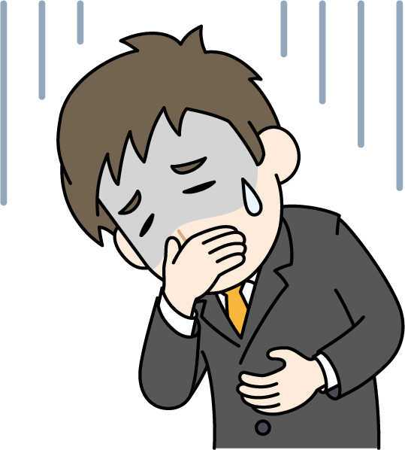
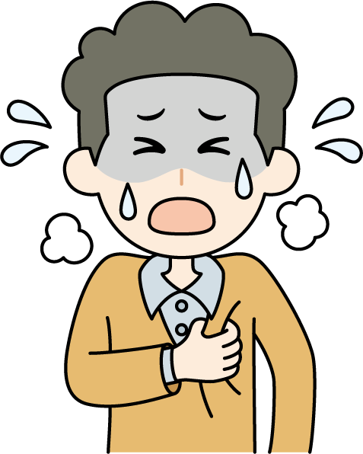
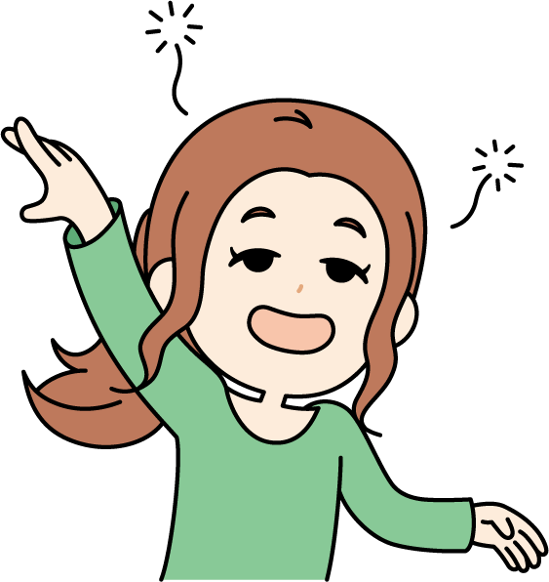
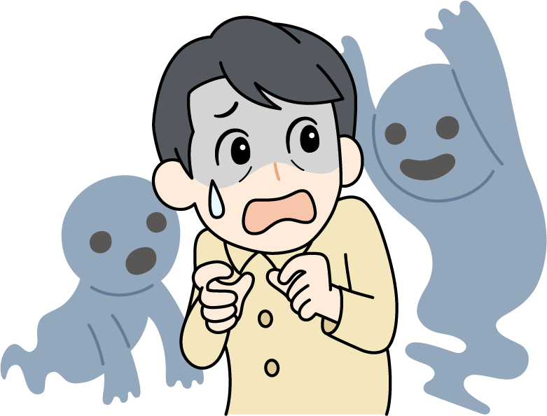
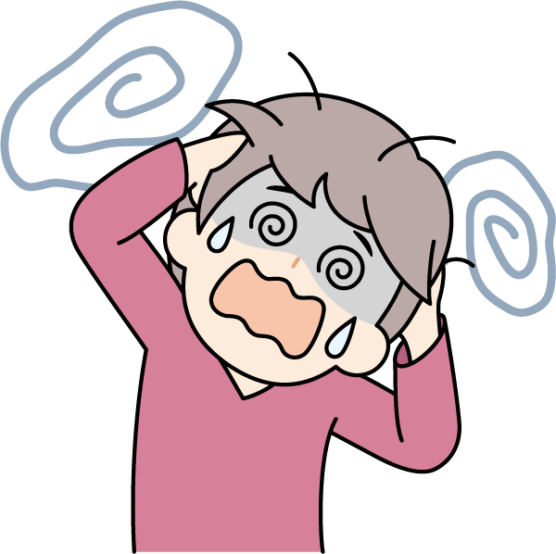
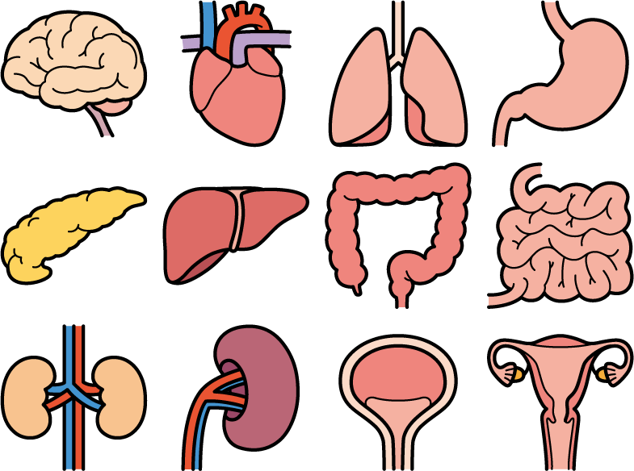
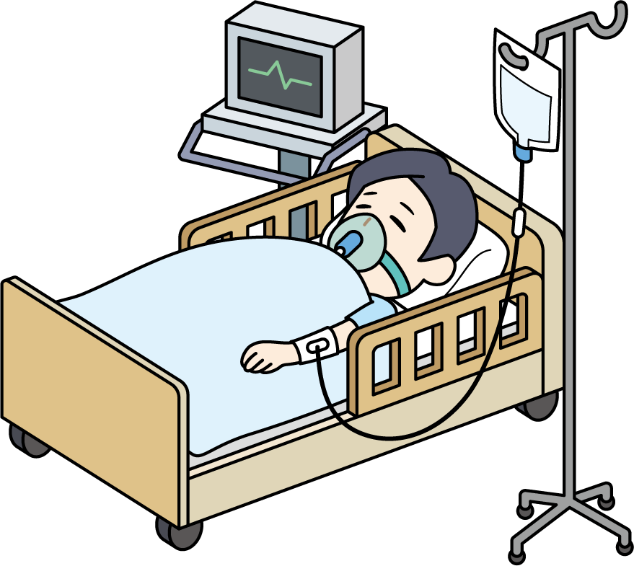
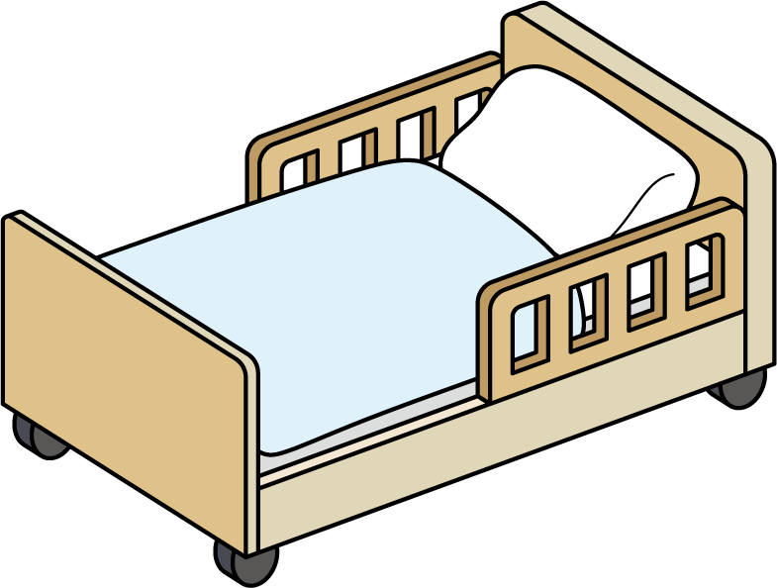
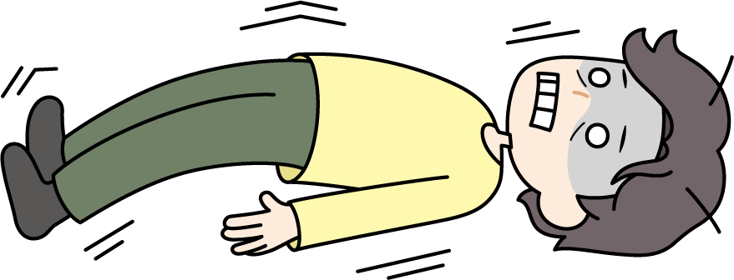
オーバードーズによる主な害
嘔吐
頻脈･多汗
酩酊
幻覚
錯乱
けいれん発作
多臓器に ダメージ
昏睡
死に至る 可能性がある

Slide 10
市販薬の過量服薬 (オーバードーズ) のきっかけは？

Slide 11
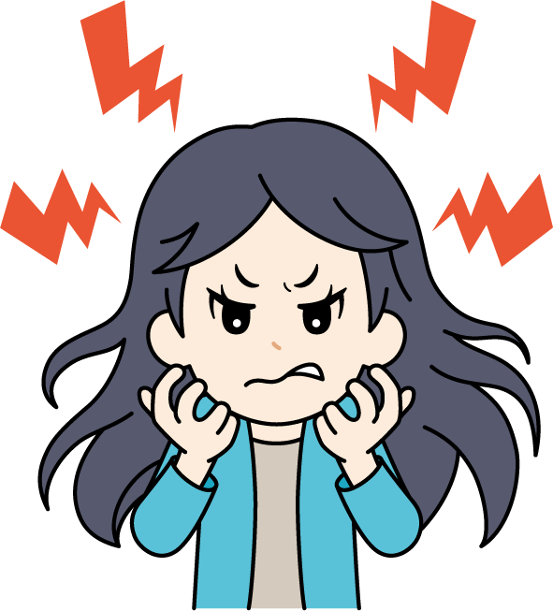
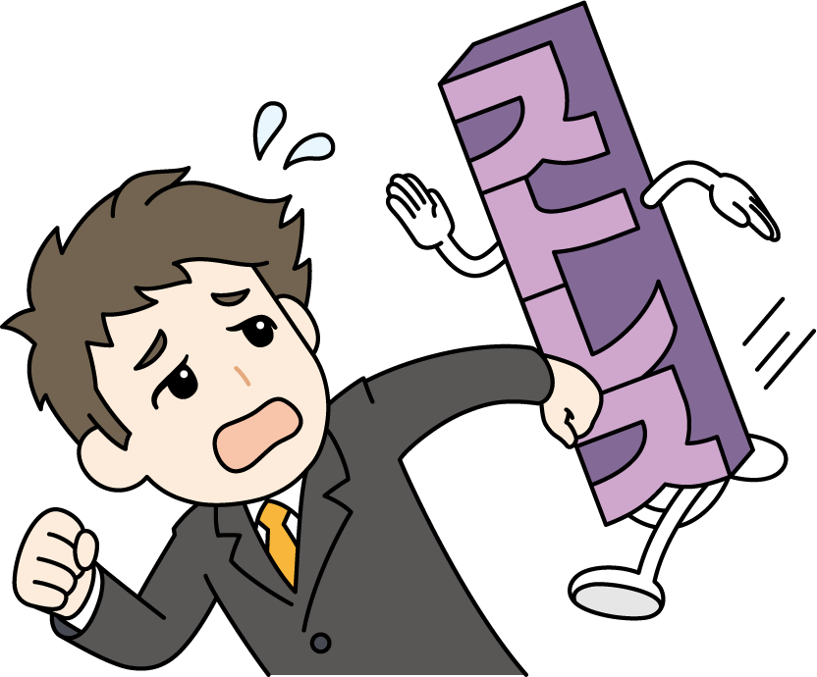
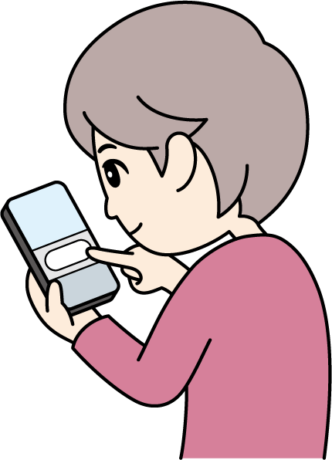
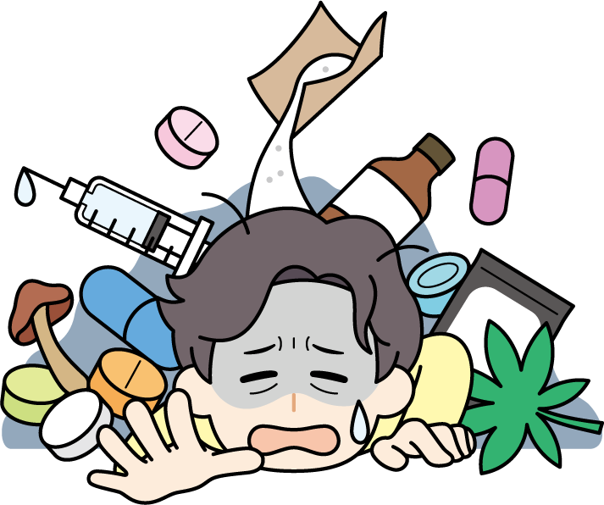
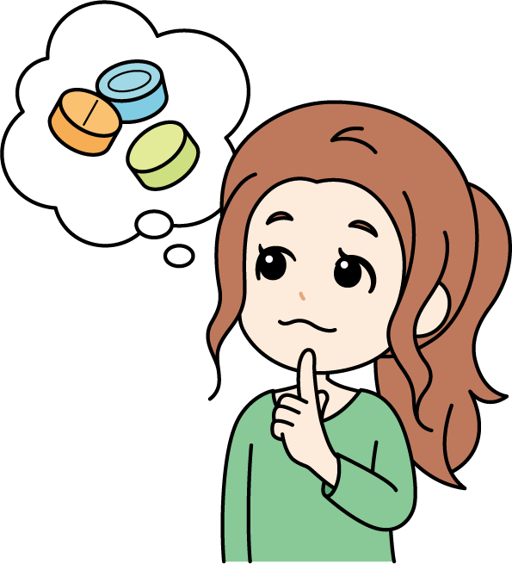
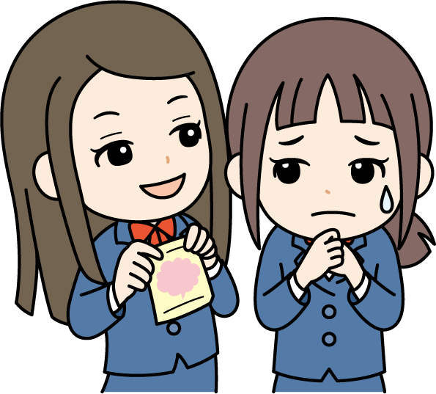
様々なきっかけ
悩みやストレス、興味本位など 心理的要因
SNSや友人からの 不確かな情報
『フワフワして 気持ちよくなる』
『多幸感が 得られる』
日常生活の葛藤、
苦しみ、イライラから
SNS/インターネット のサイトなど
悩みやストレスから
逃れたくて
やってみたい
という好奇心から
先輩や友達から
の情報

Slide 12
市販薬の過量服薬 (オーバードーズ) の未然防止

Slide 13
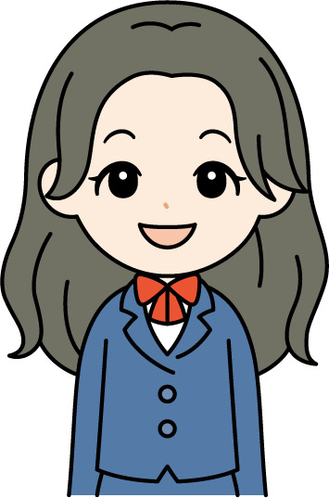
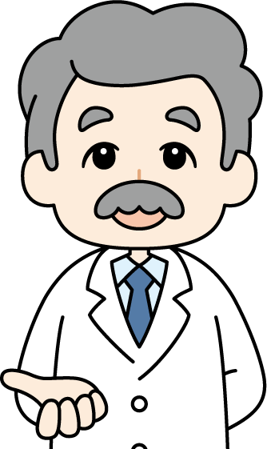
どのような防止対策があるかな
オーバードーズではない方法で 「悩み」や「孤独感」「生きづらさ」などを 和らげる方法があったらいいと思います。
信頼できる身近な人や養護教諭などに相談するといいですよ。身近な人に相談できない時は、多くの相談機関があるよ。 安心して話せる相談先を見つけられるといいね。 オーバードーズの危険性を理解しておくことも大切だよ！他にもあるかな？

Slide 14
どのような防止対策があるかな
学校で、医薬品の正しい使い方について 学びました。
「医薬品医療機器等法」という法律で、 国民は「医薬品を適切に使用するとともに、有効性と安全性に関する知識と理解を深めるように努めなければならない」と定められているよ！ 市販薬の販売でも、購入者の年齢や使用目的を確認することがあるんだよ。

